Slide 1
TTF2JPG
Guide

Slide 2
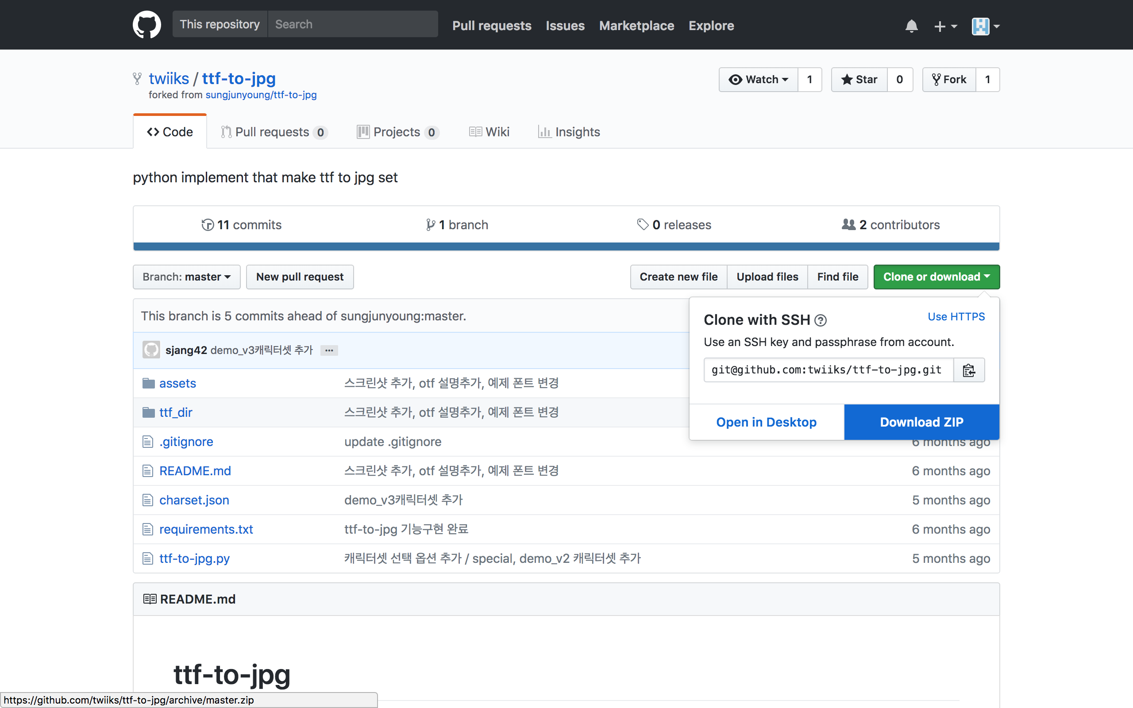
1. 접속 :
https://github.com/twiiks/ttf-to-jpg
2. 다운로드:

Slide 3
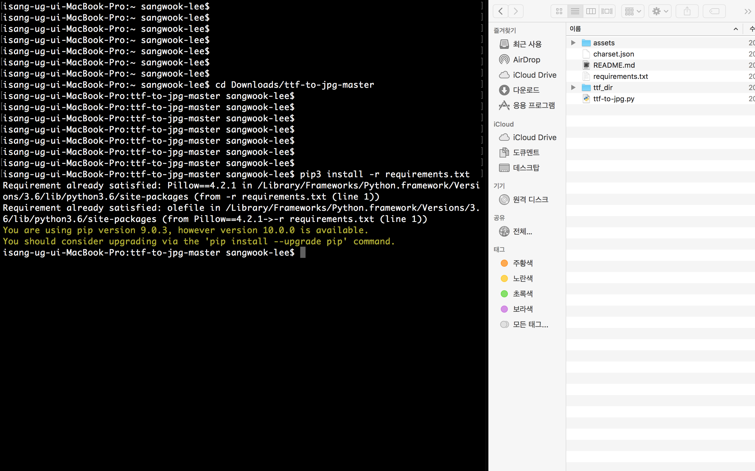
3. 폴더로 이동 :
4. 요구 라이브러리 설치 :

Slide 4
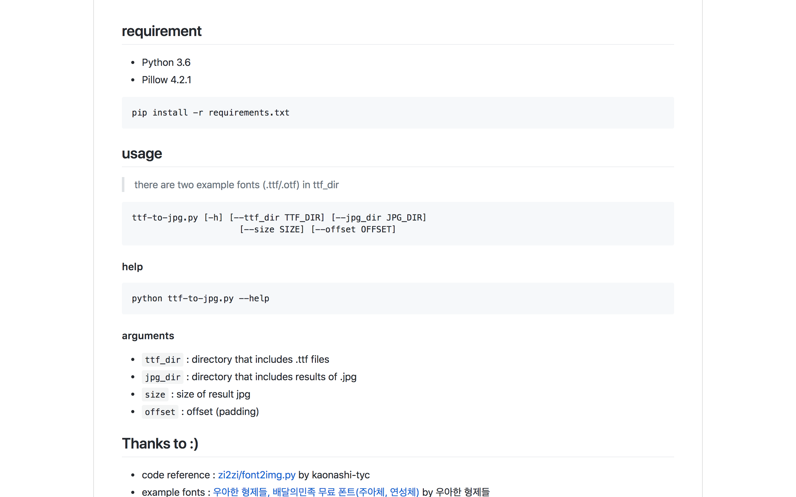
# 사용법 #
변환할 TTF파일 (여러개도 가능!!!)
변환된 파일 (선택한 유니코드 글자만!!!)
크기
위치조정 (가로세로 같이 조정된다.)

Slide 5
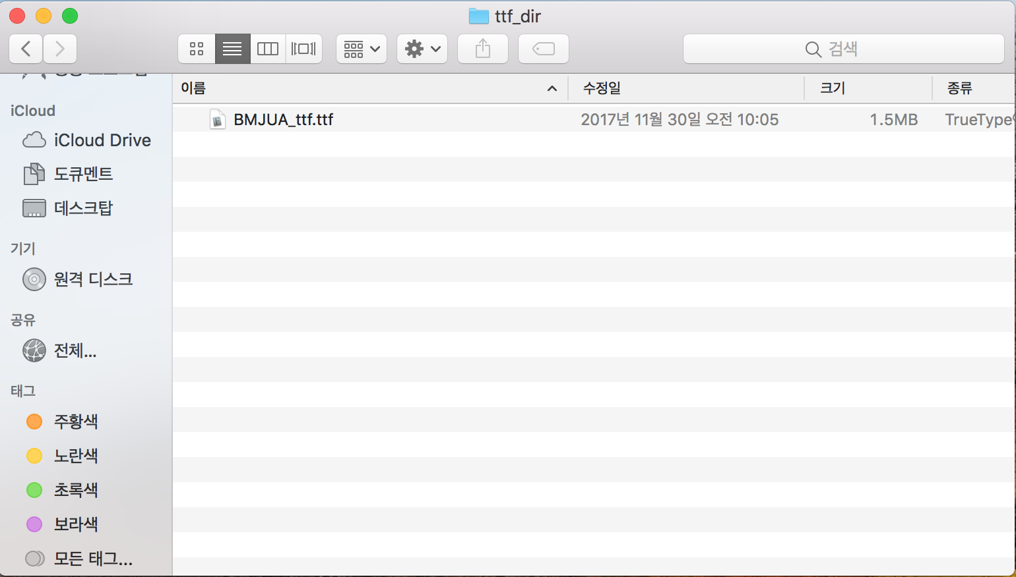
# 예제 #
1. ttf_dir 에 있는 BMJUA_ttf.ttf

Slide 6
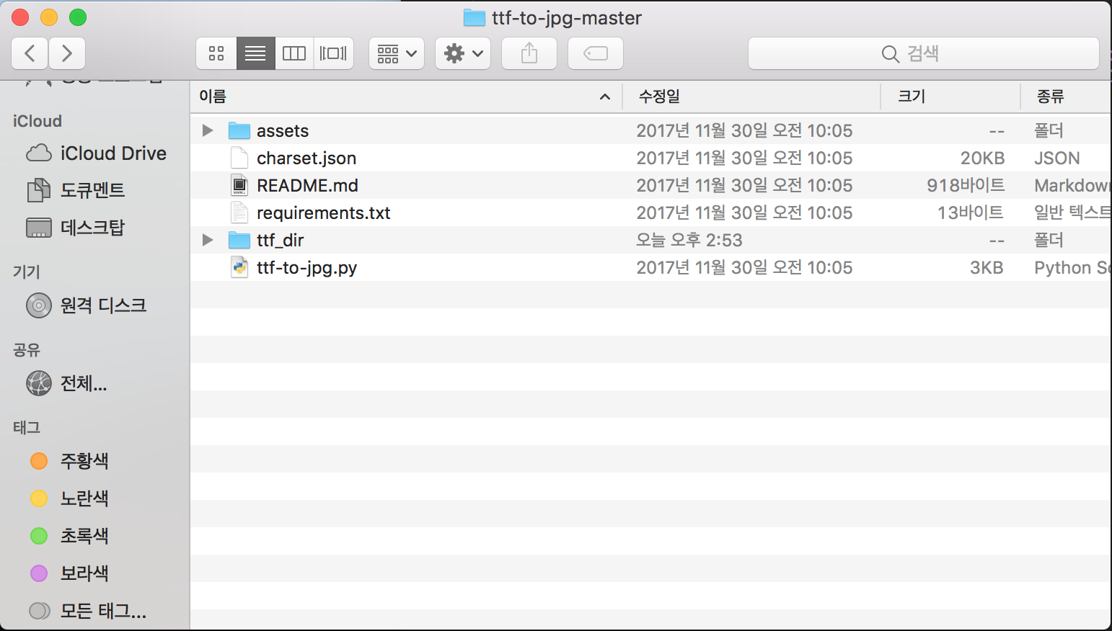
# 예제 #
2.1. 원하는 유니코드의 글자만 뽑기 위해서 charset.json을 수정합시다.

Slide 7
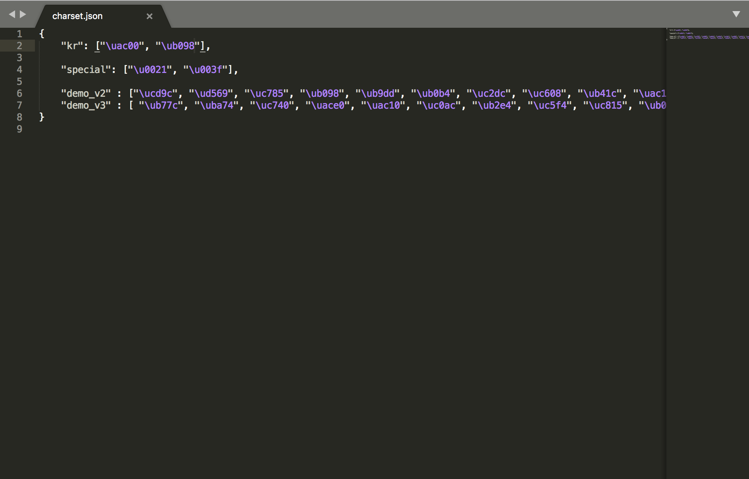
# 예제 #
2.2. 원하는 유니코드의 글자만 뽑기 위해서 charset.json을 수정합시다.
이 부분에 원하는 글자의 유니코드를 추가합니다.
상단의 예시는 제가 수정한 예시입니다.
상단의 예시는 ’가’와 ‘나’를 의미합니다.
유니코드는 하단 사이트를 참조합니다.
https://unicode.org/charts/PDF/UAC00.pdf

Slide 8
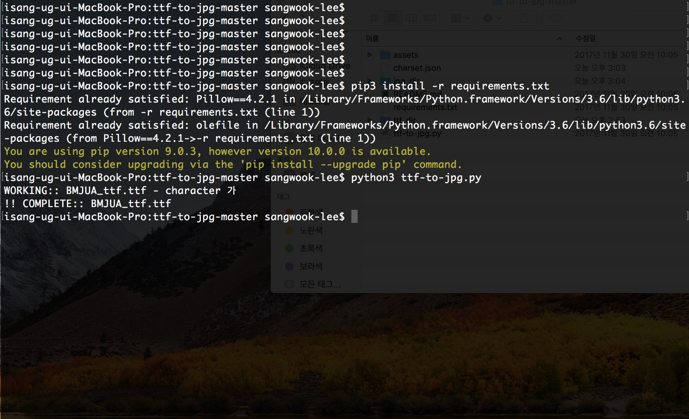
# 예제 #
3. 실행 (옵션은 변경할 일이 거의 없다.) (오프셋은 x, y축 모두 수정되므로 각각 변경시 코드 수정 요망)

Slide 9
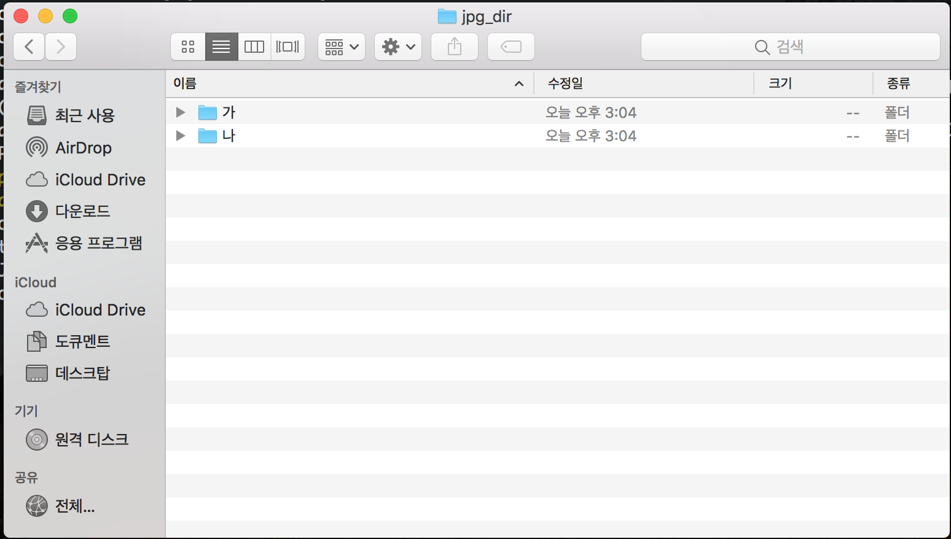
# 예제 #
4. jpg_dir 에 생성된 글자

Slide 10
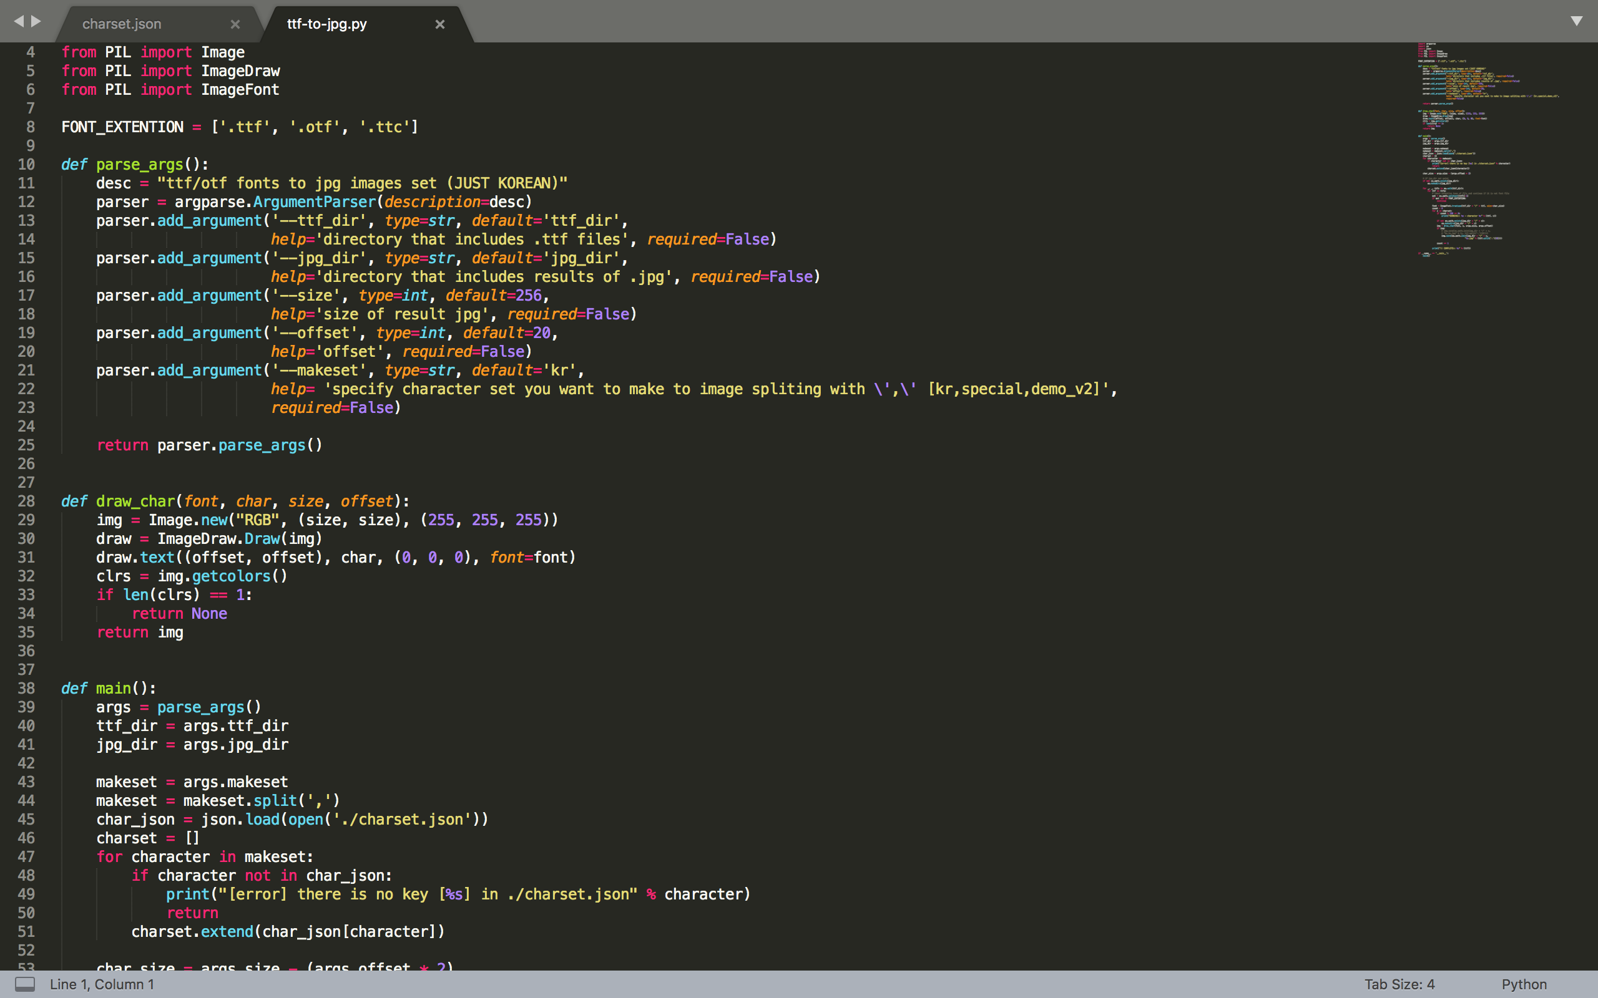
# 초기값 #
: 참고합시다.

Slide 11
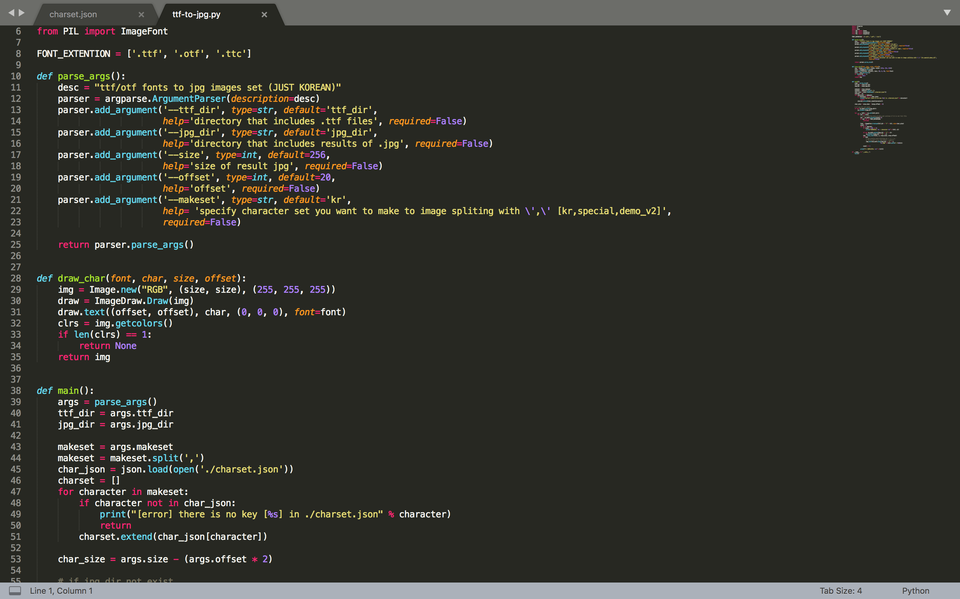
# 패딩 수정 #
: 변수 offset을 변경, 디폴트는 20, 앞에는 x축, 뒤에는 y축

Slide 12


# 패딩 수정 예시#
디폴트 (20, 20) (0, 20) (20, 0)

